Slide 1
ВЫЕЗД ГБУЗ РБ БСМП г. Уфа в ГБУЗ РБ Балтачевская ЦРБ 25 января 2019 г
Балтачевский район
УФА
И.М. Карамова
Главный врач ГБУЗ РБ БСМП г. Уфа,

Slide 2
Балтачевский район
с. Старобалтачево
220 км от г. Уфы
1930 год образования
17 сельских администраций
81 населенный пункт
1598 км² - площадь района
18 747 население на 01.01.2018 г.

Slide 3
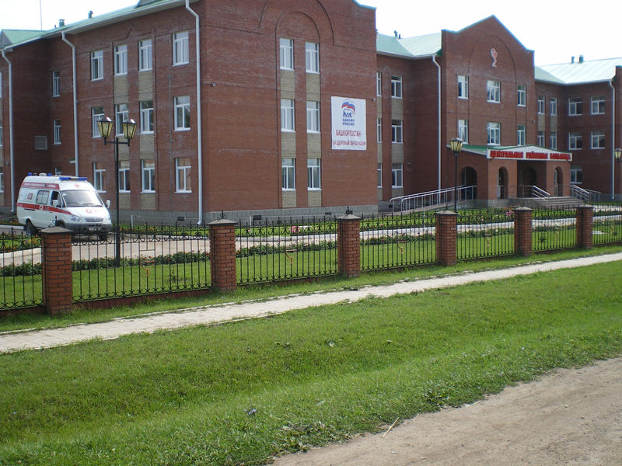
Поликлиника на 340 посещений в смену (из которых 160 осуществляются СВА).
Хирургическое отделение на 22 койки, в том числе:
2 койки травматологические,
4 койки гинекологические,
3 койки ПИТ
Терапевтическое отделение на 16 коек, в том числе:
4 койки неврологические
5 коек паллиатив
Педиатрическое отделение на 10 коек
Дневной стационар на 40 коек, работает в две смены
СМП на 2 фельдшерской бригады, укомплектованность штатами полная
39 ФАП, функционируют 35 (в 4 нет персонала).
22 домовых хозяйства в поселениях с численностью населения менее 100 человек
(люди обучены, медицинские укладки укомплектованы).
Оснащенность согласно приказа №543-н от 15.05.2012г.составляет 71%.
Тошкуровская СВА с поликлиникой на 50 посещений в смену
Карышевская СВА с поликлиникой на 30 посещений в смену
Сейтяковская СВА с поликлиникой на 40 посещений в смену
Сикиязовская СВА с поликлиникой на 40 посещений в смену.

Slide 4
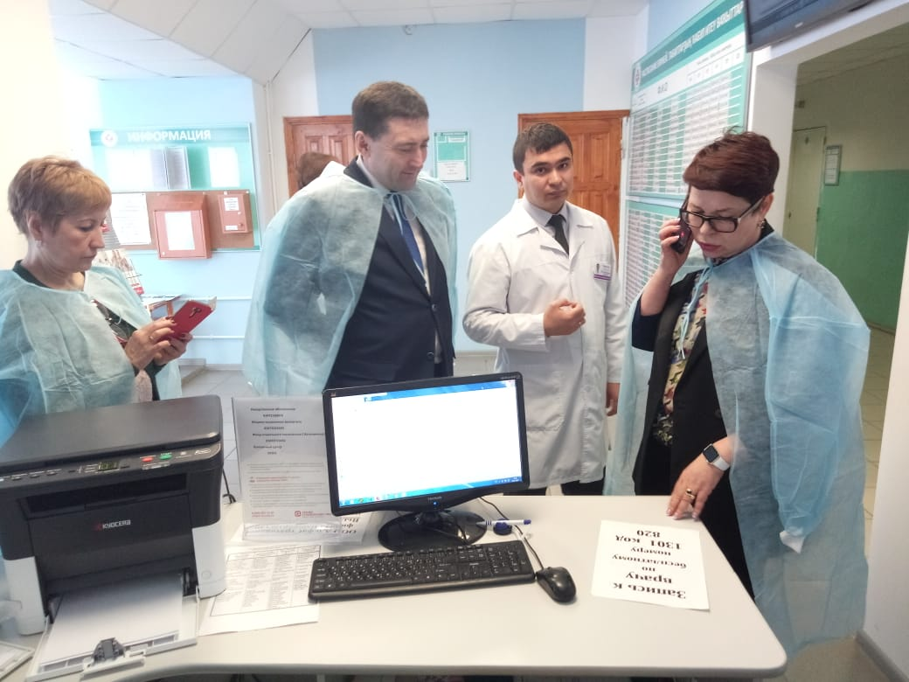
Проектный офис работает с февраля 2018 г.
Реализовано
изменение маршрутизации за счет разделения потоков при оказании амбулаторной помощи (сестринский пост, кабинет терапевта на 1 этаже для приема без предварительной записи и маломобильных граждан)
повышение компьютерной грамотности персонала для ведения электронной медицинской документации
новые методы исследования: определение наркотических и психотропных веществ в моче
Результат
Улучшение доступности и удовлетворенности медицинской помощью
Уменьшение числа перекрестных инфекций среди детей
Уменьшение числа обращений и жалоб
Запись на прием
интернет
единый номер 1301
портал госуслуг
звонок в регистратуру
личное обращение
Время ожидания
к узким специалистам
в среднем составляет 1-2 дня.

Slide 5
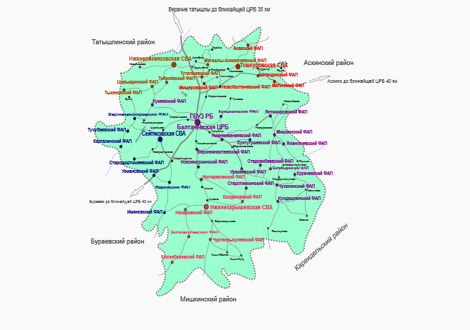
39 ФАП
- 37 действующих
- 2 пустующих
пустующие ФАП прикреплены
за близлежащими
- 18 арендуемых зданий
- 19 на оперативном управлении
2018 г.
- 2 модульных ФАПа
д. Мата, д. Тутагачево
строительство нового стационарного ФАП в д. Штанды по программе
«Устойчивое развитие сельских территорий Балтачевского района РБ на 2014-2017 годы и на период до 2020 года».
ФАП укомплектован согласно стандарта оснащения
- 6 фельдшеров участвовали
в программе «Земский фельдшер»

Slide 6
Дальность расстояний и время доезда СМП до участков | Среднее расстояние до ЦРБ | Среднее время доезда СМП (мин)
Участок 1 (Терапевтический) | 10 | 20
Участок 1 (Педиатрический) | 25 | 40
Участок 2 (Педиатрический) | 18 | 40
Участок 3 (Терапевтический) | 20 | 25
Участок 3 (Педиатрический) | 20 | 20
Участок 4 (Терапевтический) | 14 | 20
Участок 4 (Педиатрический) | 20 | 40
Участок 5 (Терапевтический) | 22 | 25
Участок 5 (Педиатрический) Участок 6 (Терапевтический) | 18 | 30
Участок 7 (Терапевтический) | 26 | 35
Участок 8 (Терапевтический) | 30 | 35
Участок 9 (Терапевтический) | 21 | 20
8
терапевтических
участков
5
педиатрических
участков

Slide 7
217 медицинских работников:
46 врачей, из них 11 пенсионного возраста
172 медсестер, из них 17 пенсионного возраста
Дефицит медицинских кадров – 5 врачей
врач анестезиолог-реаниматолог
врач отоларинголог
врач акушер-гинеколог
врач хирург
врач уролог
100% укомплектованность медсестрами
76,7% укомплектованность врачами

Slide 8
Общая смертность
Рождаемость

Slide 9
Структура смертности за 2018г
(данные ситуационного центра)

Slide 11
2018 г.

Slide 12
Нозология | 2017 год (10 мес) | 2018 год (10 мес) | 2018 год по РБ | Динамика +/-
Общая смертность | 1790,6 | 1755,6 | 1254,1 | -98,0
Младенческая смертность (за 9 мес ) на 1000 чел. | 6,6 | 5,2 | 5,2 | -78,8
Болезни системы кровообращения | 569,5 | 615,1 | 558,2 | +108,0
В т. ч ишемические болезни | 208,8 | 243,5 | 223,8 | +116,6
Инфаркт миокарда | 25,3 | 12,8 | 18,3 | -50,6
Новообразования | 208,8 | 166,6 | 184,9 | -79,8
Психические расстройства | 164,5 | 160,2 | 19,3 | -97,4
Несчастные случаи, отравления и травмы | 145,5 | 128,1 | 107,4 | -88,0
Болезни органов дыхания | 126,5 | 108,9 | 68,9 | -86,1
Цереброваскулярные болезни | 120,2 | 205,0 | 265,4 | +170,5
В т. ч. инсульты | 31,6 | 38,4 | 62,6 | +121,5
Болезни нервной системы | 101,2 | 76,9 | 109,5 | -76,0
Болезни органов пищеварения | 82,3 | 115,3 | 60,9 | +140,1
Болезни мочеполовой системы | 69,6 | 64,1 | 13,6 | -92,1
Старость | 50,6 | 44,9 | 11,5 | -88,7
Инфекционные и паразитарные болезни | 12,7 | 19,2 | 23,1 | +151,2
Болезни эндокринной системы | 94,9 | 115,3 | 52,1 | +121,5
Случайное отравление алкоголем | 0,0 | 6,3 | 4,3 | 0,0
Показатели смертности

Slide 13
Смертность на дому за 2018 г.
Умерло всего | От всех причин | ИБС | ЦВЗ
Умерло всего | 307 | 34 | 28
Умерло на дому всего | 247 (80,5%) | 25 (73,5%) | 22 (78,6%)
Умерло на дому старше труд. возраста | 210 (85,1%) | 14 (56%) | 21 (95,5%)
Из них не состояло на Д-учете | 14 (6,7%) | 1 (7,1%) | 0
Умерло на дому в труд. возр | 37 (15%) | 11 (32,3%) | 1 (4,5%)
Из них не состояло на Д-учете | 15 (40,5%) | 5 (45,5%) | 0

Slide 14
За 2018 год переведено ОКС и ОНМК
в ПСО №10 ГБУЗ РБ Бирская ЦРБ больных с ОНМК - 29,
в ПСО №10 ГБУЗ РБ Бирская ЦРБ больных с ОКС - 10, в г. Уфа – 14 больных.
На учете у онколога состоит 390 больных
В 2018 г взято на учет 62 человек.
В структуре онкозаболеваемости:
на 1 месте - колоректальный рак
на 2 месте – рак молочной железы
на 3 месте- рак легких
Из 62 больных, впервые взятых на учет
I-II стадия – 26 чел. ( 45.9%)
III стадия - 22 чел. ( 31.1)
IV стадия - 14 чел. (23%)

Slide 15
Смертность за 2019 год
Умерло за 2019 год – 15 чел.
В т.ч. на дому 12 чел. (80%)
старше труд. возраста 11 чел. (91,6%) 3 чел. (27,3%) на Д учете не состояли | в труд. возрасте 1 чел. (8,4%) на Д учете состоял

Slide 16
Плановые показатели общей смертности по муниципальным образованиям Республики Башкортостан
На 28.01.2019 года

Slide 17
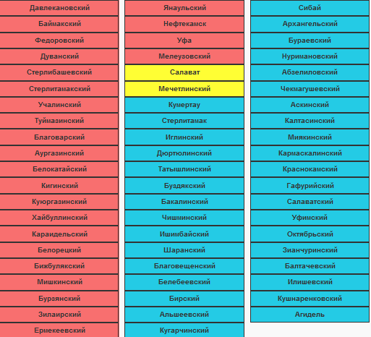
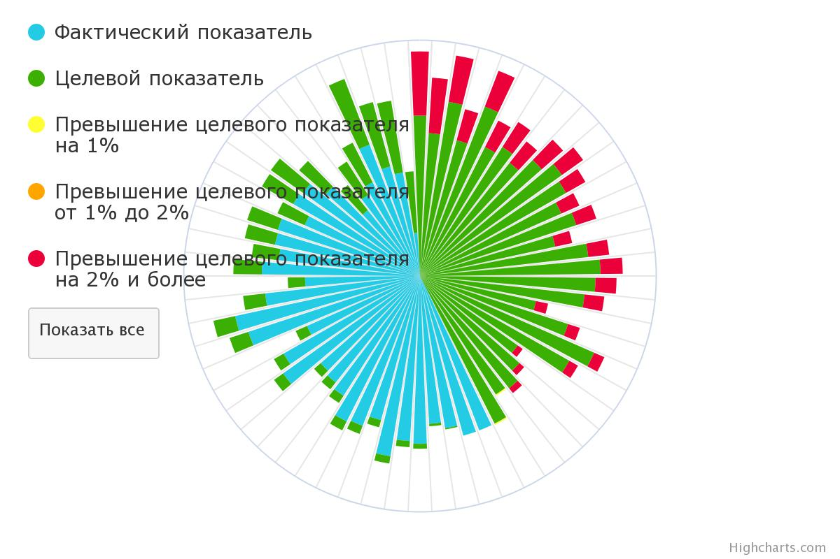
Плановые показатели общей смертности по муниципальным образованиям Республики Башкортостан
На 28.01.2019 года

Slide 18
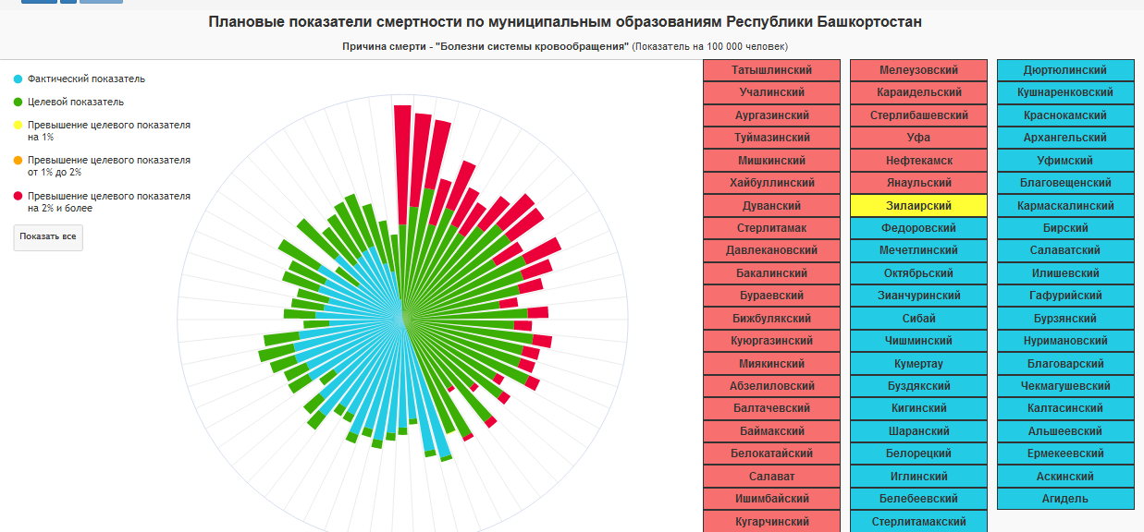
Плановые показатели общей смертности от БСК по муниципальным образованиям Республики Башкортостан
На 28.01.2019 года

Slide 19
Плановые показатели рождаемости по муниципальным образованиям Республики Башкортостан
На 28.01.2019 года

Slide 20
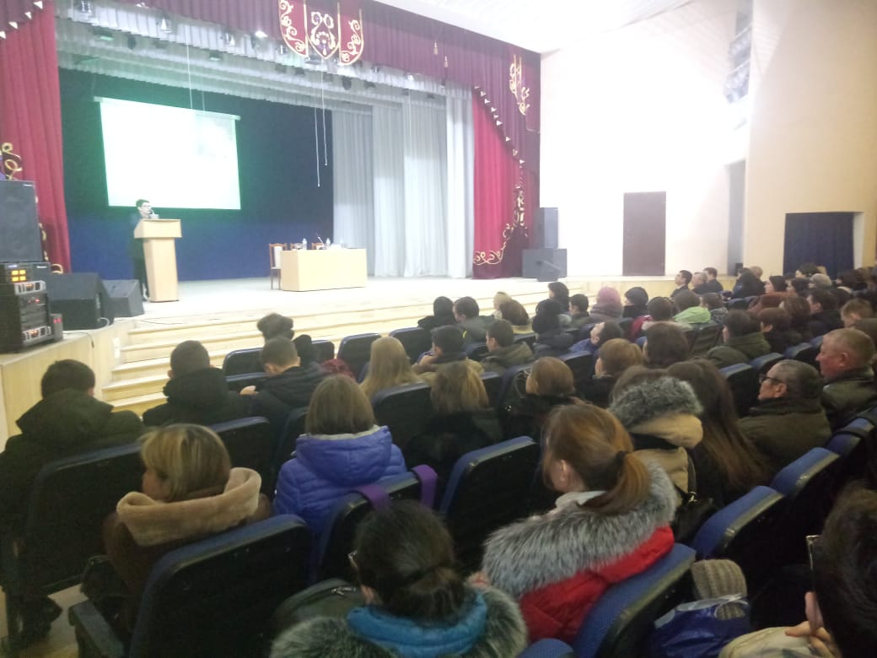
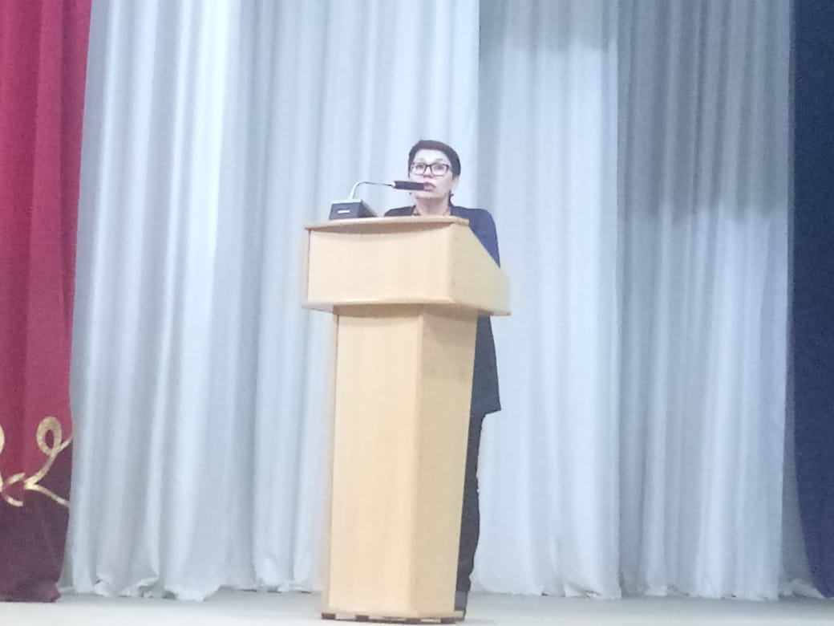
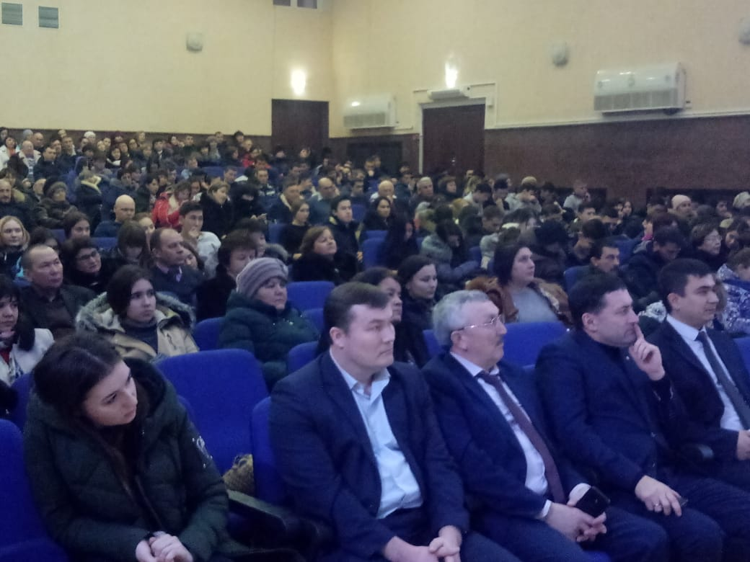
25 января 2019 г
День здоровья
Встреча с населением Балтачевского района
450 человек:
трудоспособный возраст, пенсионеры,
школьники
АКЦИЯ
«Скажем
инсульту
и инфаркту нет»

Slide 21
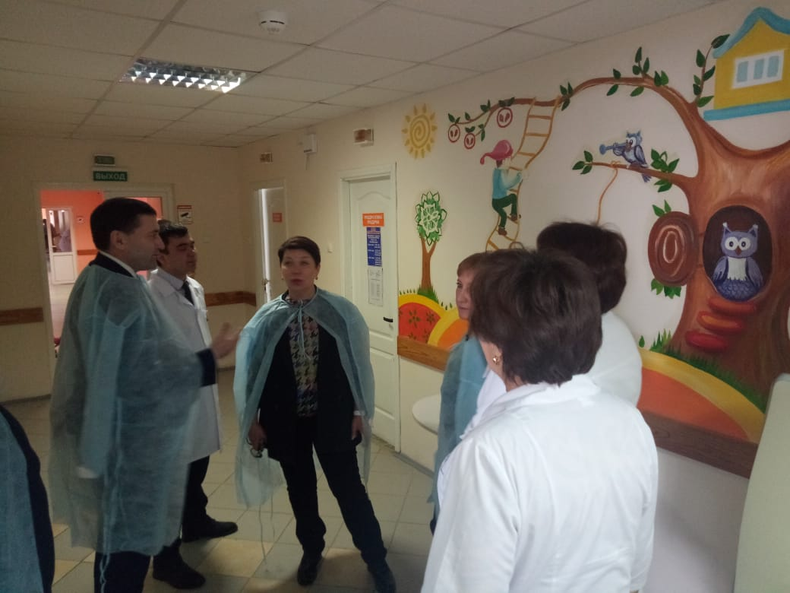
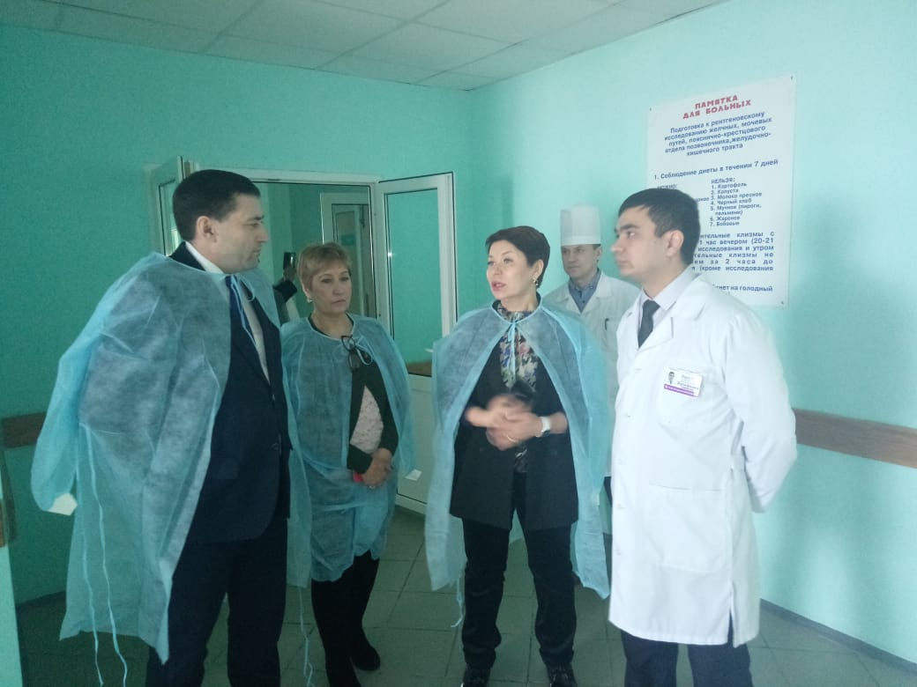
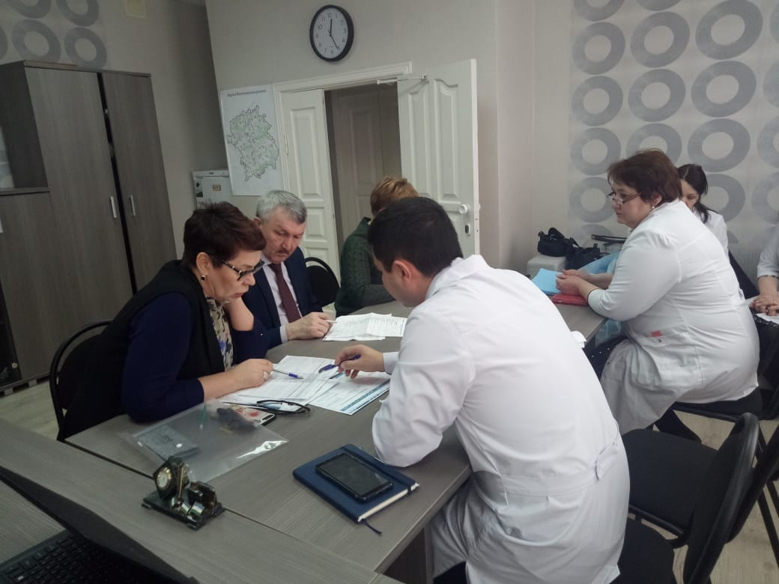
25 января 2019 г
Обход стационара и поликлиники
Обсуждение демографической ситуации в районе

Slide 22
БЛАГОДАРЮ за внимание!
И.М. Карамова
Главный врач ГБУЗ РБ БСМП г. Уфа,

